Slide 1

Добрый день!
Лушина Любовь Сергеевна,
учитель географии
МАОУ СОШ №16 г. Балаково

Slide 2

Начинаем Урок

Slide 3
потенциала, Поволжье, ресурсного, положение, особенности, природно- географическое

Slide 4

Поволжье. Географическое положение. Особенности природно-ресурсного потенциала.

Slide 5
Задачи урока:
Состав района;
Географическое положение;
Природный потенциал.

Slide 6
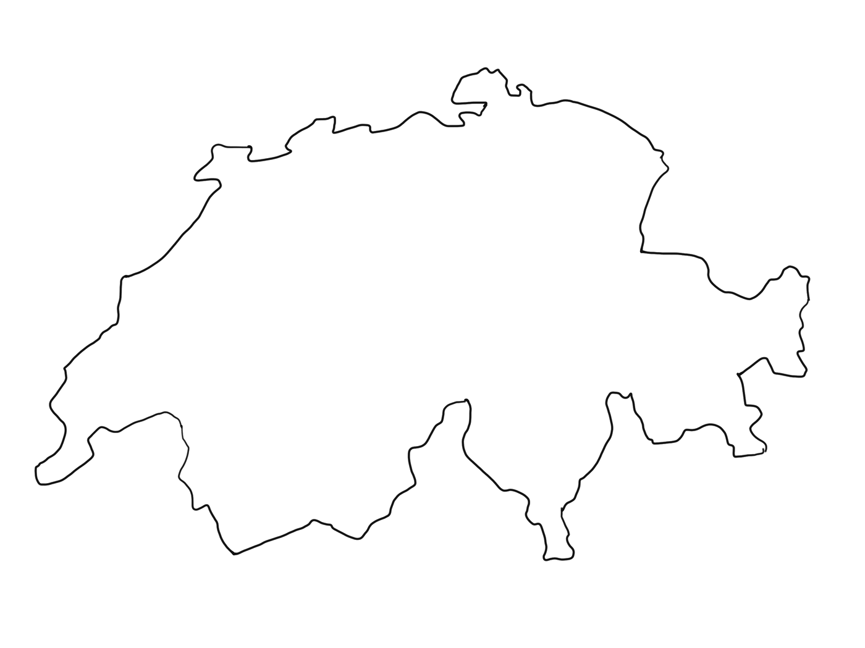
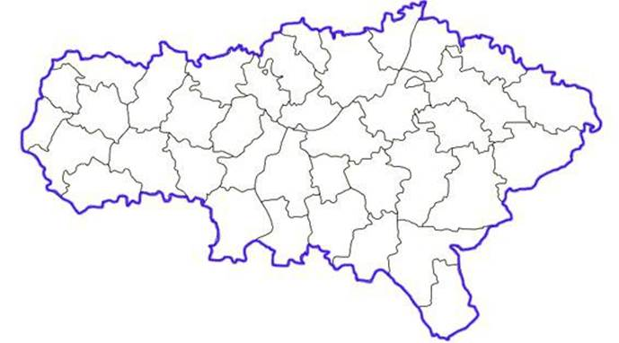
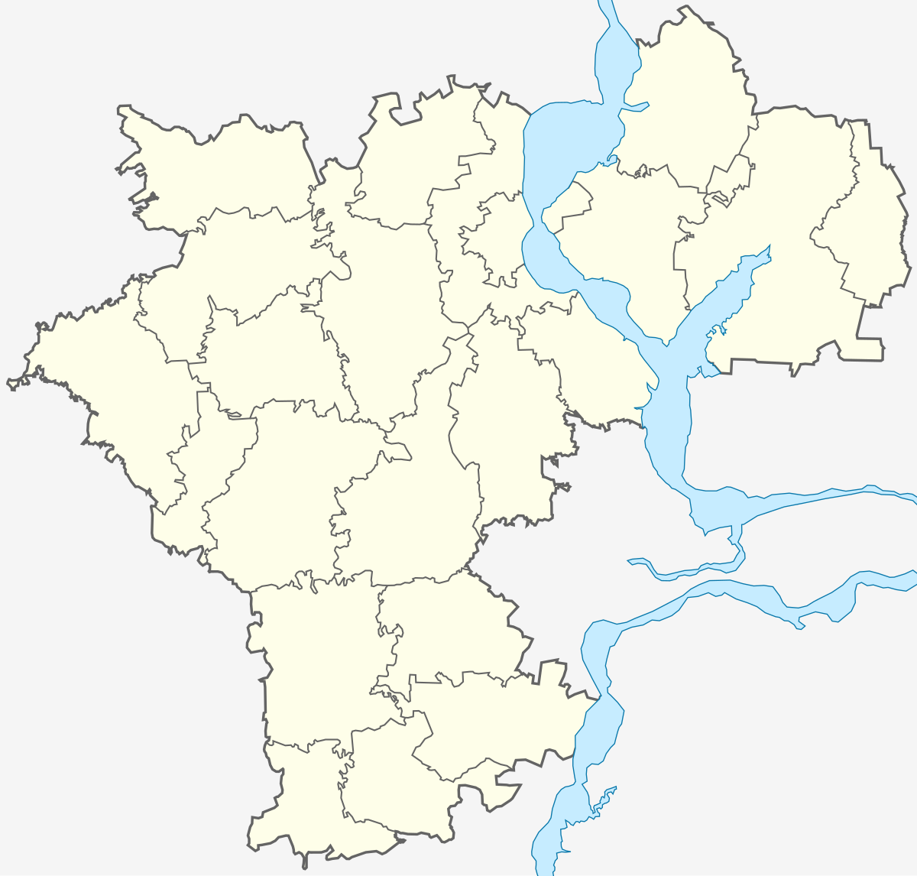
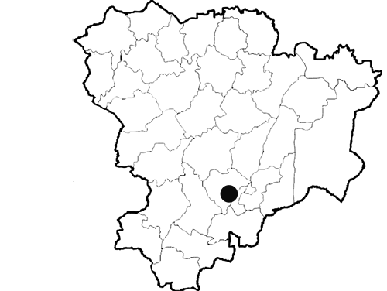
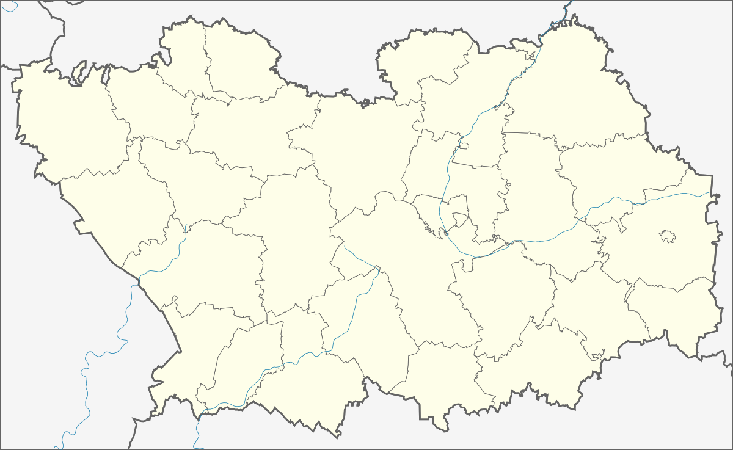
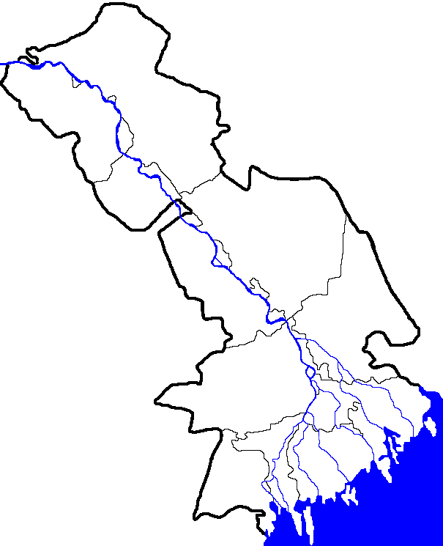
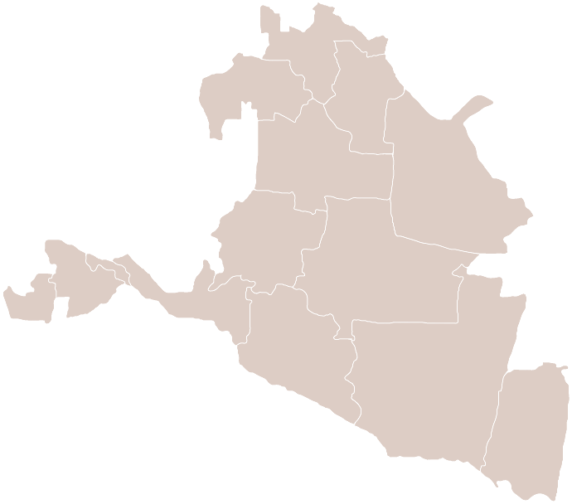

Slide 7
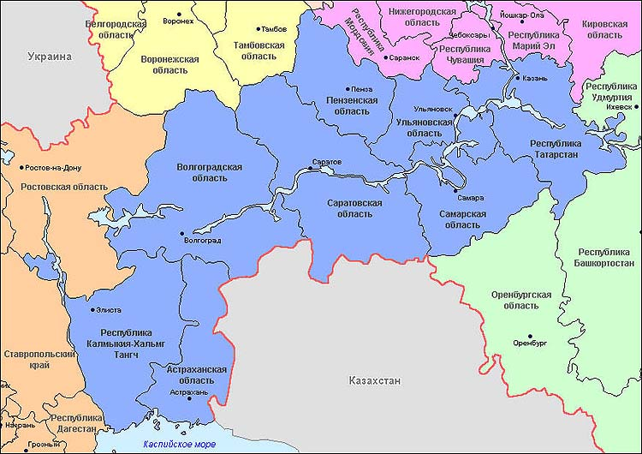

Slide 8
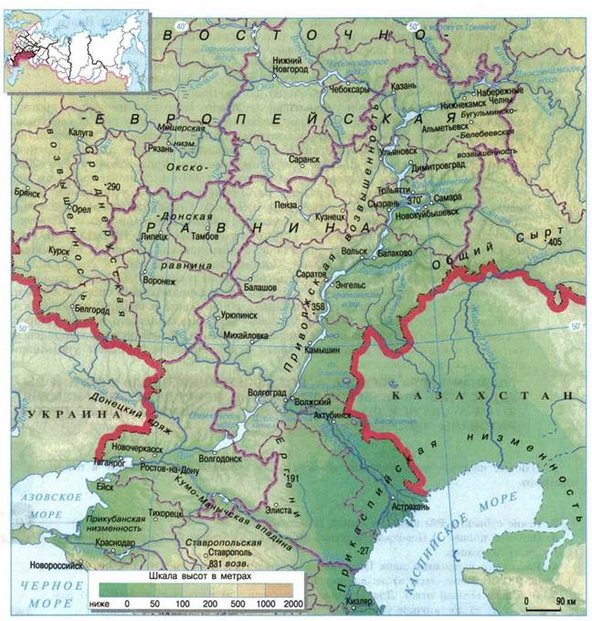
Географическое положение Поволжья

Slide 9
Поволжье расположено на юго-востоке европейской части России, на стыке с азиатской частью страны. Граничит с экономически развитыми районами страны: Центральной Россией, Уралом,
Европейским Югом. Республика Калмыкия и Астраханская область имеют выход к Каспийскому морю.
Волга обеспечивает связь в направлении север-юг от Каспийского, Азовского, Чёрного морей до Балтийского и Белого. Связь обеспечивается в помощью судоходных каналов - им. Москвы, Волго-Донской. Район имеет приграничное положение, граница проходит с Казахстаном.

Slide 10
Физминутка

Slide 11
Особенности природно-ресурсного потенциала

